Slide 1
0
6. разред - Историја

Slide 2
РИМ У ДОБА ЦАРСТВА
Уџбеник стр.87.- 90.
Римско царство се дијели на два велика раздобља: принципат и доминат

Slide 3
РИМ У ДОБА ЦАРСТВА
ПРИНЦИПАТ 27.г.п.н.е. – 284.г.н.е. | ДОМИНАТ 284.г. – 476.г.
ОКТАВИЈАН АВГУСТ | ДИОКЛЕЦИЈАН
ПРИНЦЕПС | ДОМИНУС
АВГУСТ | ДИЈЕЛИ ВЛАСТ СА МАКСИМИЈАНОМ
ДИНАСТИЈА ЈУЛИЈЕВАЦА | КОНСТАНТИН ВЕЛИКИ
ТИБЕРИЈЕ | ТЕОДОСИЈЕ

Slide 4
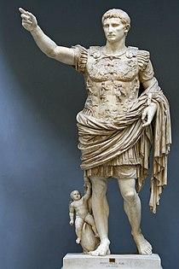
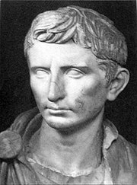
РИМ У ДОБА ЦАРСТВА
Октавијан Август

Slide 5
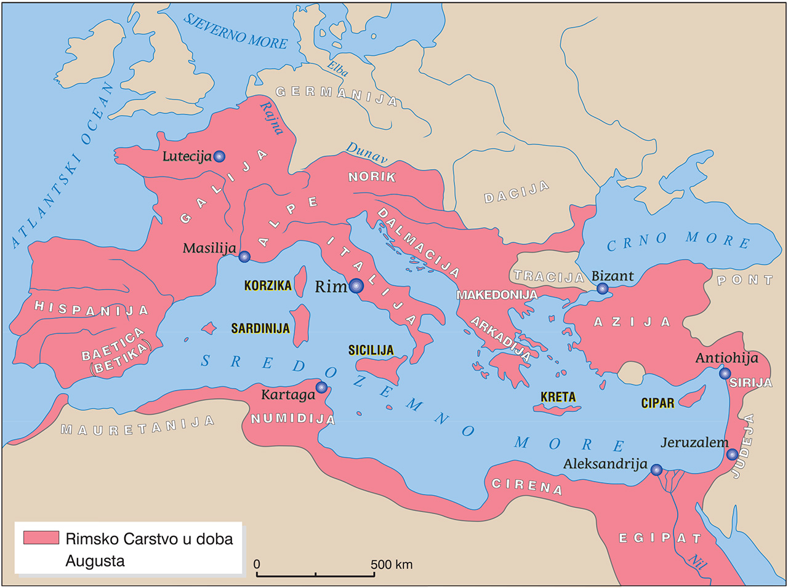
РИМ У ДОБА ЦАРСТВА

Slide 6
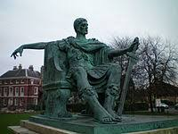
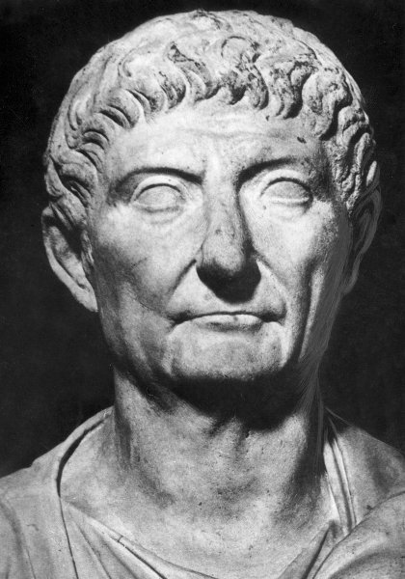
РИМ У ДОБА ЦАРСТВА
КОНСТАНТИН ВЕЛИКИ
ДИОКЛЕЦИЈАН

Slide 7
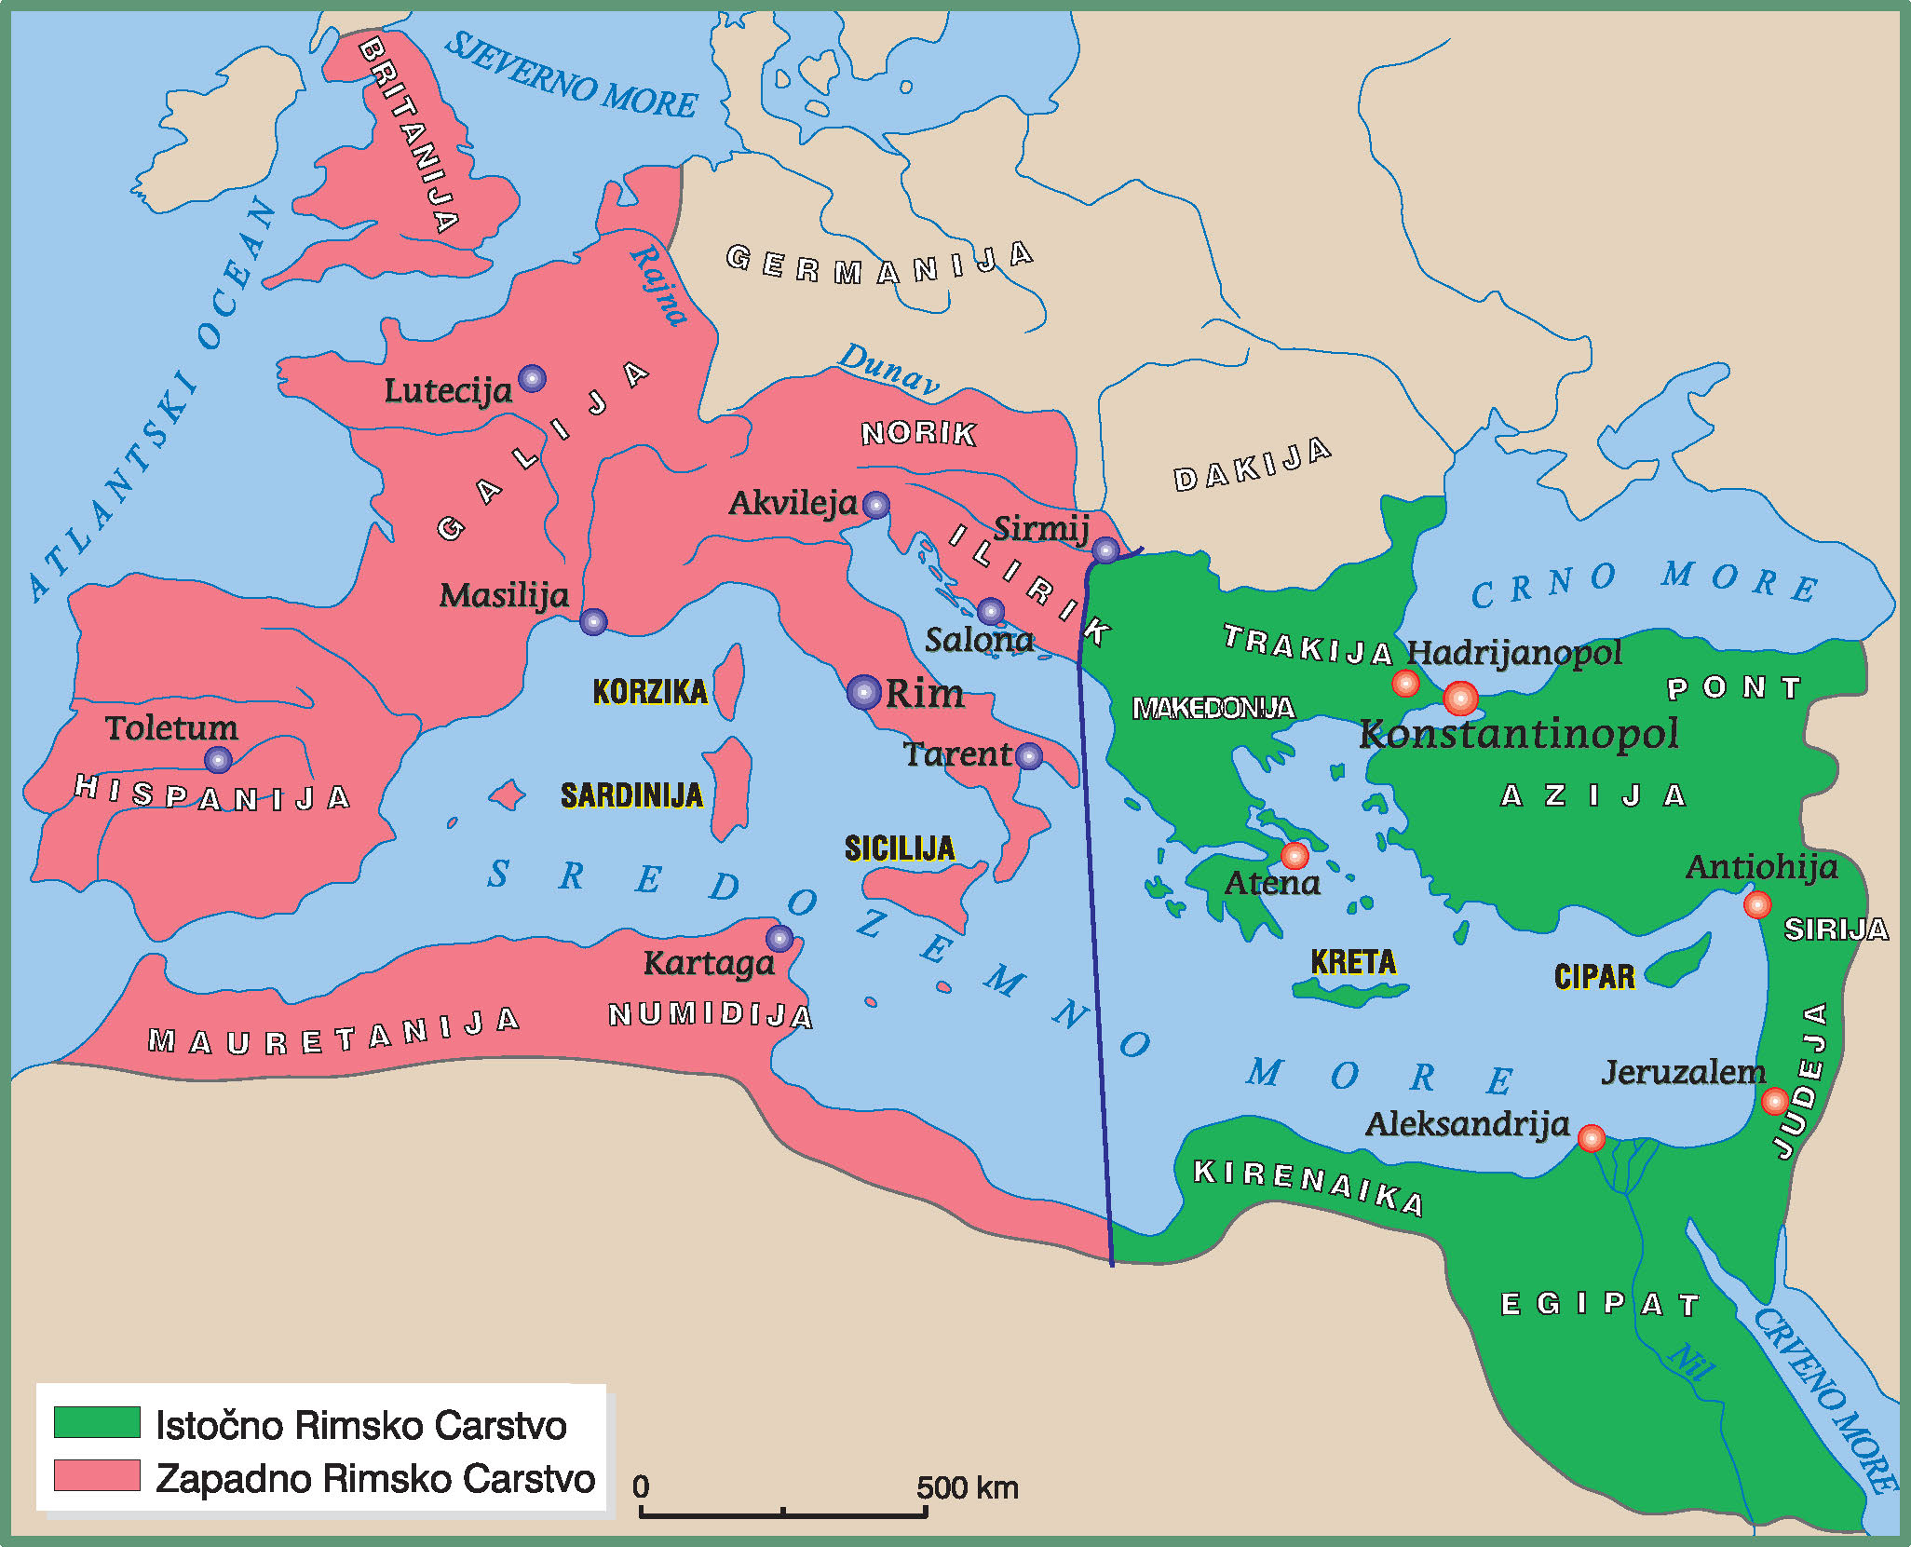
РИМ У ДОБА ЦАРСТВА
ТЕОДОСИЈЕ

Slide 8
РИМ У ДОБА ЦАРСТВА
ЗАДАЦИ
Напиши забиљешке у свеску за сваки поднаслов!
Одговори на питање и задатке који се налазе на страни 90!
- Ко жели знати више, може да погледа филм „Imperium Augustus“,2003.

